Slide 1
Installation
Mit Visual Studio 2019:
Neues ASP.Net Core Web Applikation Projekt anlegen
React auswählen
Fertig

Slide 2
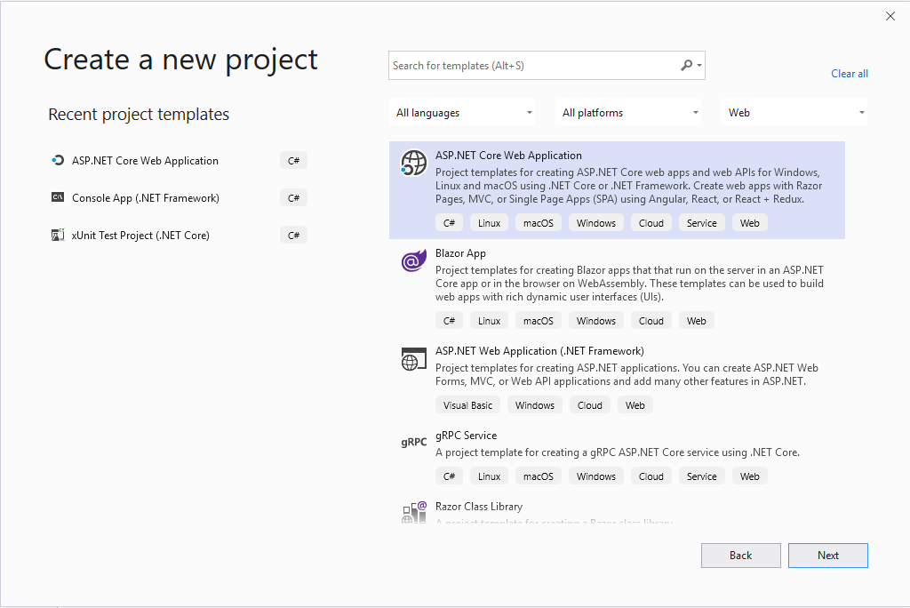

Slide 3
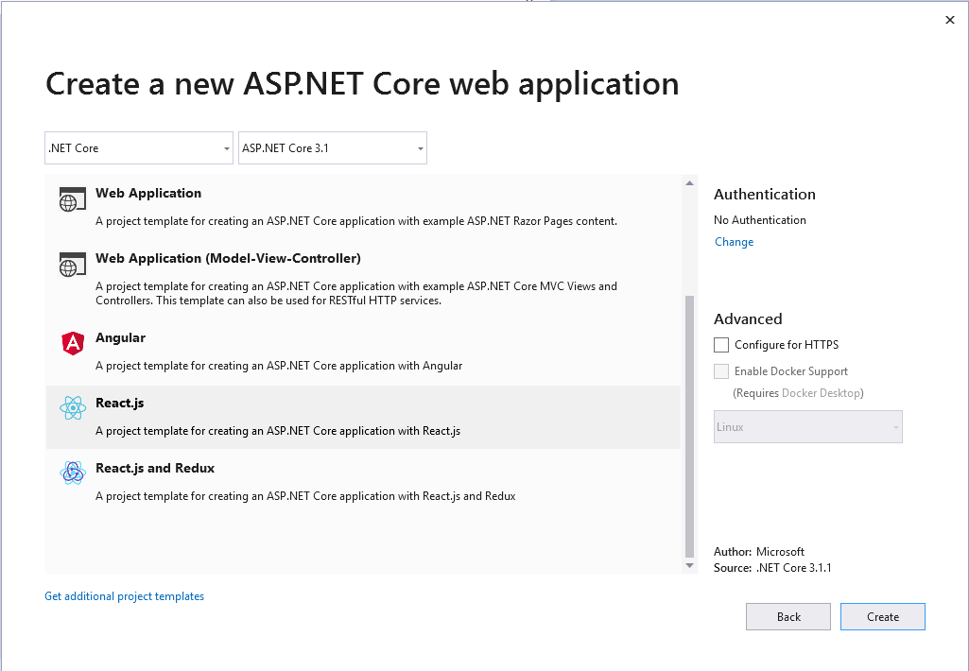

Slide 4
Installation
CREATE-REACT-APP
Für die Installation wird NodeJS benötigt
Durch NodeJS steht npm (Node Package Manager) zur verfügung
Zentraler Lager für zu lokal oder global installierende Pakete (axios, uuid, bootstrap usw.)
npx create-react-app my_app_name_was_auch_immer
npx = ermöglicht die einfache Nutzung von CLI Tools und Installation von Pakete
create-react-app = Der bevorzugte Weg, eine React-Anwendung (Boilerplate) zu generieren
Webpack, Babel, React-scripts vorkonfiguriert
my_app_name_was_auch_immer = Der Name des eigenen Projekts

Slide 5
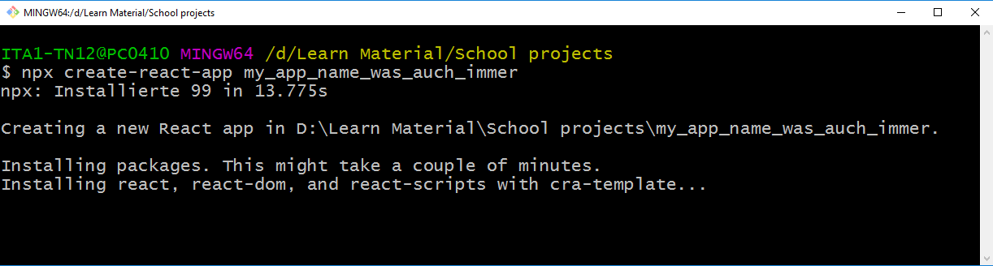
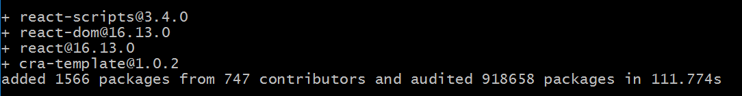
Create-React-App

Slide 6
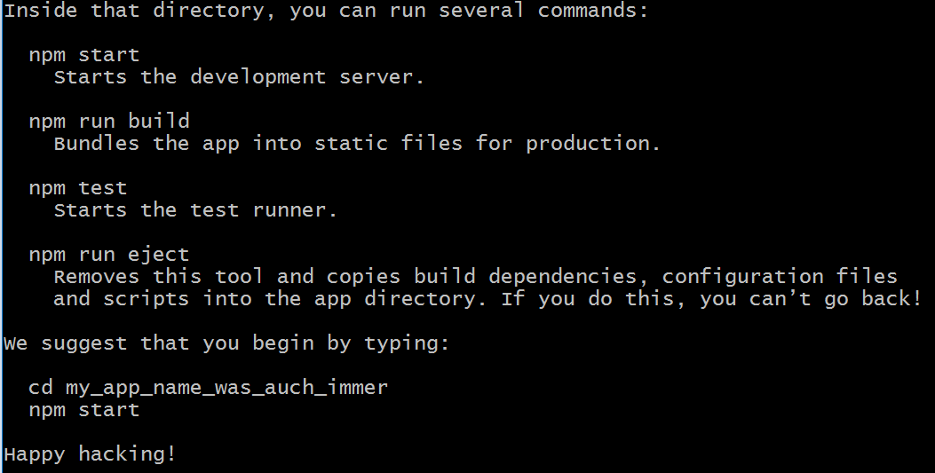
Create-React-App – Zu Verfügung stehende Befehle

Slide 7
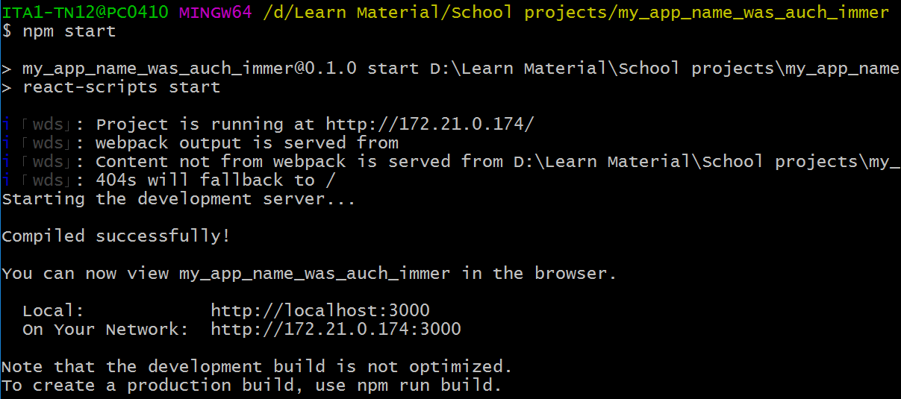
Create-React-App – npm start

Slide 8
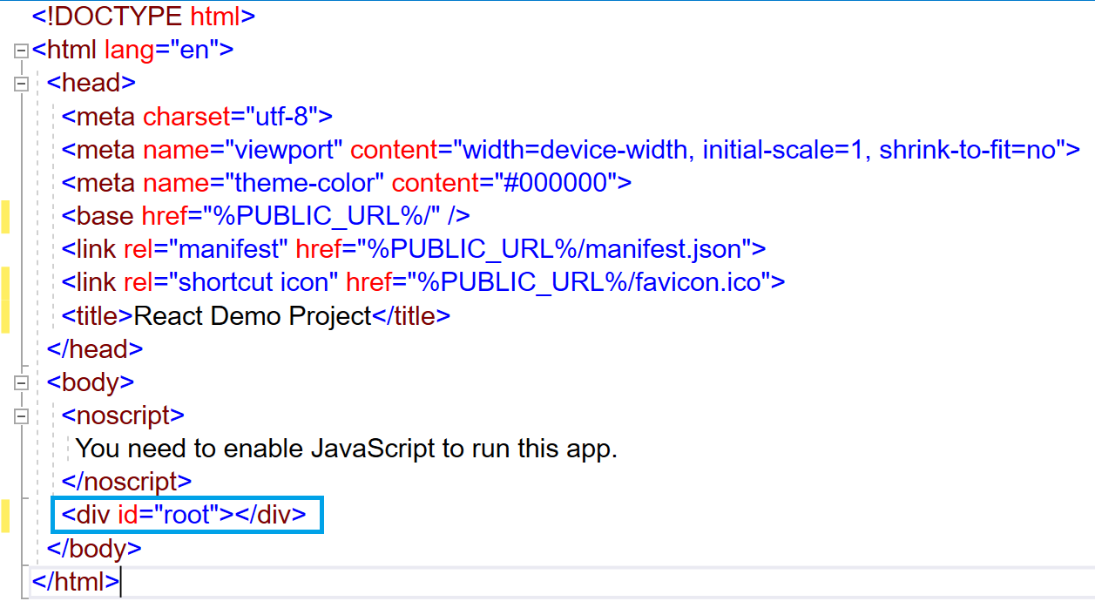
Die einzelne HTML-Datei

Slide 9
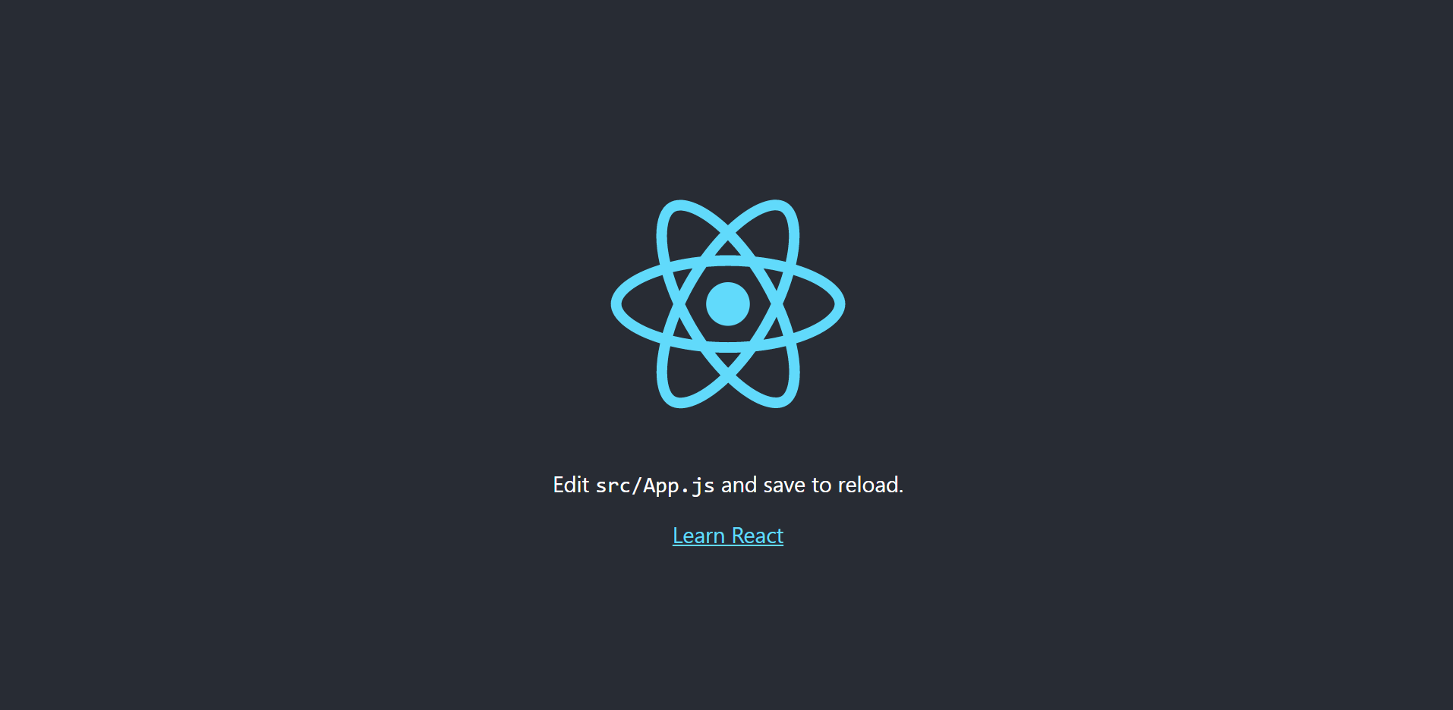
React Start Page

Slide 10
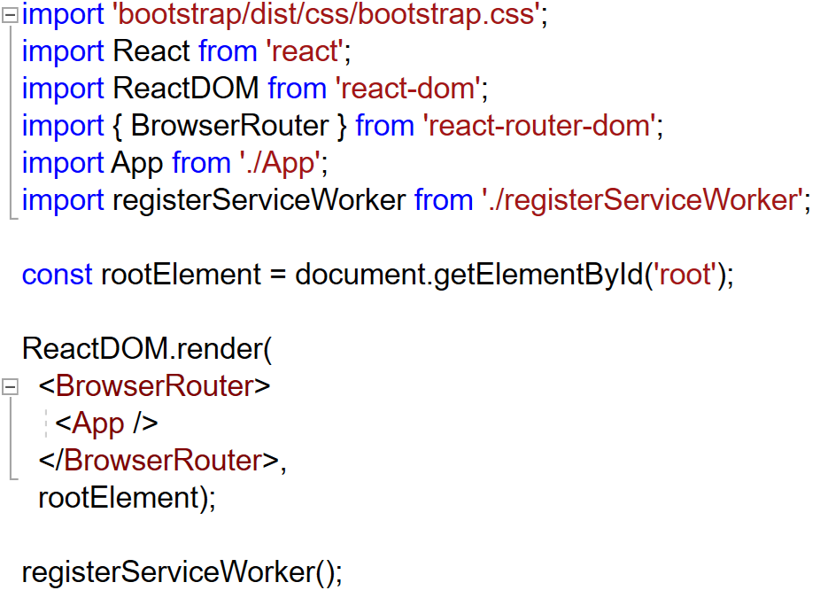
Erstes Beispiel – Index.JS Datei
React aus dem React Paket importieren
ReactDOM aus dem React-Dom Paket importieren
ReactDOM.render(was, wohin):
Rendert das App Element (das oberste Komponente) in das einzige HTML Element (#root)

Slide 11
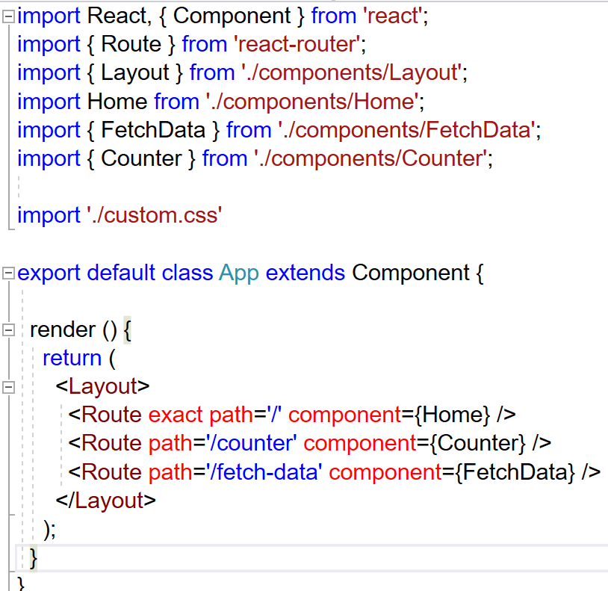
Erstes Beispiel – App.JS Datei
React und Component aus dem React Paket importieren
Route aus dem React-Router Paket importieren:
React-Router ermöglicht die Nutzung von z.B.
/home | /counter | /fetch-data
Layout ist eine Komponente, um die Struktur der Webseite festzustellen

Slide 12
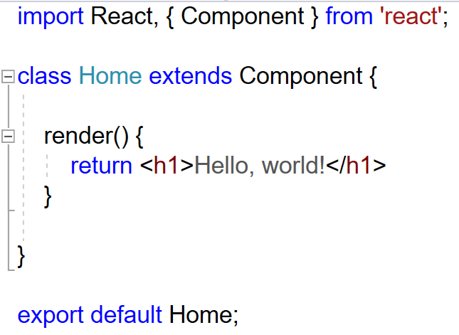
Erstes Beispiel – Hello World Class Component
Klassenkomponente:
Eine klassenbasierte Komponente MUSS eine render() Methode haben, welche in diesem Fall durch „return“ eine <h1> HTML-Element (?) zurückgibt
Die Komponente muss exportiert werden, damit sie in anderen Komponenten wieder verwendet werden kann
Klassenkomponente sind „ältere“ Komponente, die sich auch stateful-, container- oder smart component nennen. Der Grund dafür ist React vor 2018, denn nur Klassenkomponente durften das State Objekt besitzen und damit arbeiten.

Slide 13
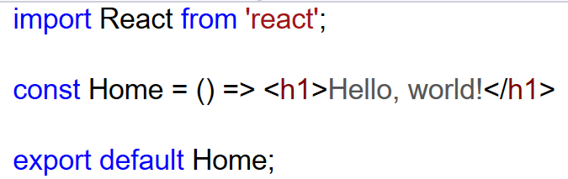
Erstes Beispiel – Hello World Functional Component
Funktionskomponente:
Komponente, die eigentlich eine Funktion ist, welche ein HTML-Element (?) zurückgibt.
Sie nennt sich auch stateless-, presentational- oder dumb component.
Funktionskomponenten sind vor 2018 nur für die Erstellung von HTML-Elementen (?) verwendet worden, da sie kein lokales State haben konnten.

Slide 14

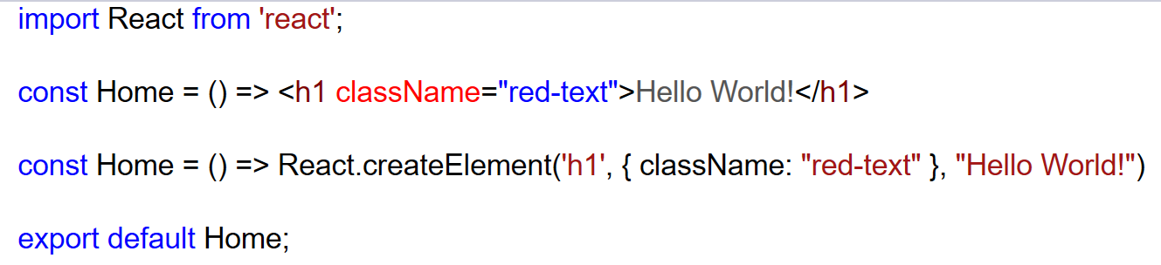
Ist das doch HTML?
React hat einen einzigartigen Syntax: JSX (JavaScript XML)
JSX ist ein „syntactical sugar“, da es im Hintergrund beim Kompilieren in React.createElement() umgewandelt wird
In React ist ALLES JavaScript!

Slide 15
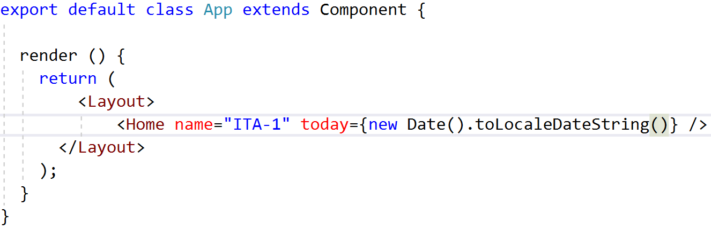
Props
Props (Kurzform von Properties) sind weitere Eigenschaften, die von der Elternkomponente in die Kind Komponenten „runtergebohrt“ werden können.
Die zwei Props sind „name“ und „today“, die ab jetzt in der Home Komponente zur Verfügung stehen

Slide 16
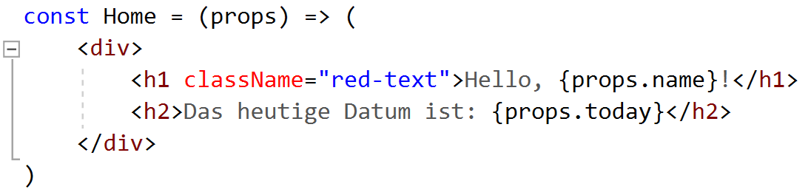
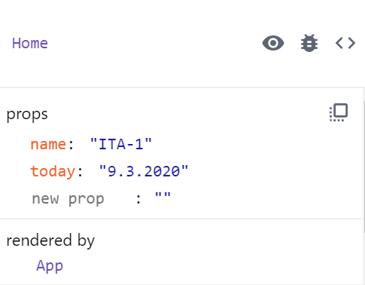
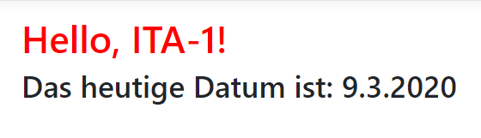
Props in der Kind Komponente

Slide 17
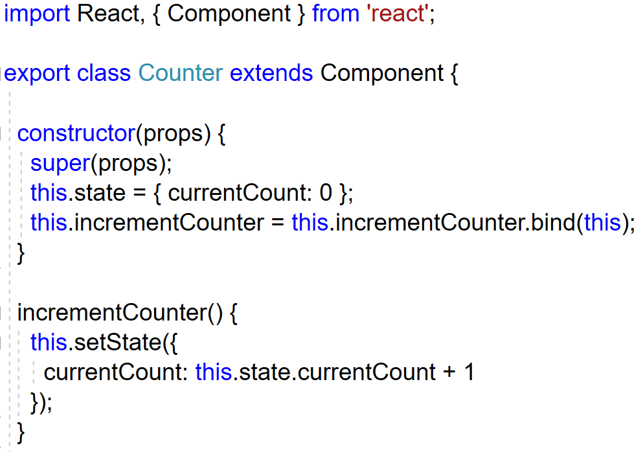
Component Level State
Lokales State in Klassenkomponenten
Das State kann beliebige Objekte enthalten:
String
Number
Array
Object
Nested Object
Boolean
In diesem Beispiel besteht das State aus einem Objekt, welches standardmäßig als Schlüssel „currentCount“ und als Wert „0“ hat.
Durch die „incrementCounter()“ Methode wird die „this.setState()“ React-eigene Methode verwendet, um den Wert des Counters zu inkrementieren.
Immutable State!

Slide 18
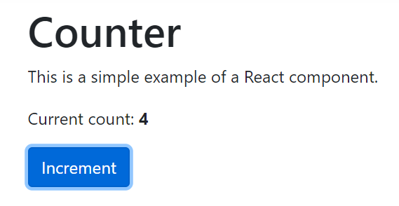
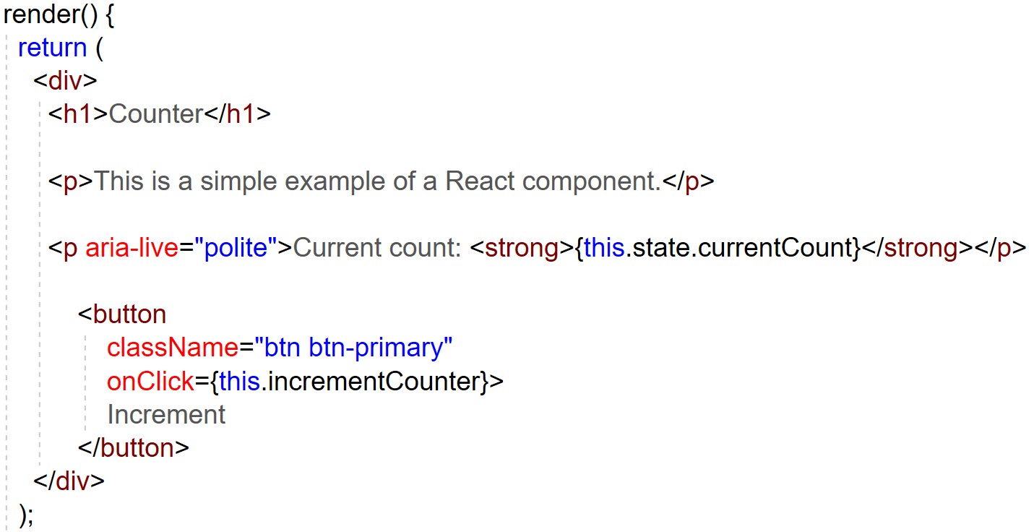
Render Funktion der Counter Komponente

Slide 19
Das virtuelle DOM
Wenn das State sich ändert (die Taste wird gedrückt und der Counterwert erhöht sich um 1) wird die Komponente neu gerendert.
React rendert die Komponenten neu, wenn sich das State oder die Props ändern, also wenn sich irgendwas in der Anwendung ändert, welches eine Auswirkung auf das entsprechende Komponente hat.
Um zu wissen, welches Teil der Anwendung neugerendert werden muss, benutzt React das sogenannte virtuelle DOM. React vergleicht den jetzigen Zustand des DOMs mit dem bei jeder Veränderung erstellten virtuellen DOM und analysiert, wo sich eine Komponente verändert hat und nur diese Komponente wird auf dem Bildschirm aktualisiert.

Slide 20
Das Abenteuer ins Rabbit-Hole… #1
Component Lifecycle:
Eine Komponente verfügt über mehrere Lifecycle-Methods
Komponente wird gerendert
Komponente ist gerade gerendert worden
Soll die Komponente sich neurendern?
Hat die Komponente eine Exception gefangen?
Wird die Komponente gerade vom DOM entfernt?
Ist die Komponente gerade vom DOM entfernt worden?

Slide 21
Das Abenteuer ins Rabbit-Hole… #2
Globales State Management
Die Erstellung einer React Komponente ist ziemlich einfach:
Klassen- oder Funktionskomponente erstellen und JSX zurückliefern
Wenn wir eine große Anwendung haben, kann die Struktur der Anwendung schnell unübersichtlich werden. Welche Komponente sollen über ein State verfügen? Wie tief in der Hierarchie muss ich Props runterschicken, wenn ich eine gewisse Eigenschaft nur in einer Kind Komponente brauche, die Eigenschaft sich aber in der 5. Elter Komponente befindet? Dieses Phänomen führt zum „prop-drilling“.
Lösung: Ein globales, zentrales Store in der Anwendung zu haben, worauf jede Komponente zugreifen kann, um Daten, Methoden oder Eigenschaften für sich zu holen.
Redux
React-eigene Context API
MobX

Slide 22
Das Abenteuer ins Rabbit-Hole… #2
State Management und React Hooks:
Mittlerweile können auch Funktionskomponente über ein State verfügen
React Hooks sind Funktionen, die in Funktionskomponente benutzt werden können
UseState Hook:
Ermöglicht, dass eine Funktionskomponente ein (oder mehrere) State hat
Die UseState Funktion nimmt eine Default State entgegen und liefert ein Array zurück, dessen erstes Element das State ist, die zweite jedoch eine neue Funktion ist, womit das State geändert werden kann
const [todo, setTodo] = useState({ titel: ‘ ‘, istErdledigt: false })
const [darkMode, setDarkMode] = useState(false)
UseEffect Hook:
Ermöglicht die Arbeit mit dem Lifecycle der Funktionskomponente innerhalb einer kompakten Funktion

Slide 23
Das Abenteuer ins Rabbit-Hole… #3
Styling von Komponenten:
Zuweisung eines Objektes mit Styling Attributen (backGroundColor, paddingLeft, etc.) – Achtung! JavaScript Syntax!
Inline Styling mit JSX
3rd Party Library:
styled-components
Radium
Materialize UI
Reactstrap
Globales CSS
Modulares CSS

